Slide 1
Перевернутый класс

Slide 2
Когда прошел первый перевернутый урок?
Самая ранняя статья вышла в 2000 году, дело было в университете штата Огайо. Но тогда техника еще не была достаточно совершенной, поэтому такого рода занятия проводились от разу к разу. Пионерами перевернутых уроков являются Джонатан Бергман и Аарон Сэмс — именно они придумали термин и впервые опробовали этот метод.

Slide 3
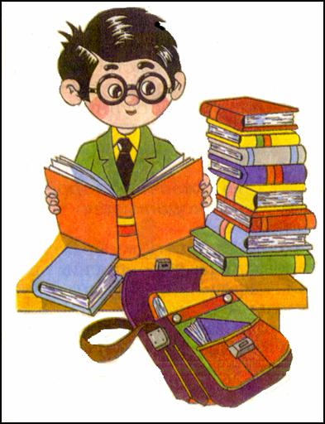
Что это такое?
Перевернутый класс – это такая педагогическая модель, в которой типичная подача лекций и организация домашних заданий представлены наоборот. Учащиеся смотрят дома короткие видео-лекции, презентации, читают учебник в то время как в классе отводится время на выполнение упражнений, обсуждение проектов и дискуссии. Видео лекции часто рассматриваются как ключевой компонент в перевернутом подходе, такие лекции в настоящее время либо создаются преподавателем и размещаются в интернете, либо хранятся в каком-то онлайн-файлообменнике. Доступность просмотра видео в наши дни, распространилась настолько, что позволяет сделать его неотъемлемой частью концепции перевернутого обучения.
Понятие перевернутого обучения опирается на такие идеи, как активное обучение, вовлечение учащихся в общую деятельность, комбинированная систему обучения. Ценность перевернутых классов в возможности использовать учебное время для групповых занятий, где учащиеся могут обсудить содержание лекции, проверить свои знания и взаимодействовать друг с другом в практической деятельности. Во время учебных занятий роль преподавателя – выступать тренером или консультантом, поощряя учащихся на самостоятельные исследования и совместную работу.

Slide 4
Как это работает?
Не существует единой модели перевернутого обучения – термин широко используется для описания структуры практически любых занятий, которые строятся на просмотре предварительно записанных лекций с последующим их обсуждением непосредственно в классе. В одной общей модели студенты могут просматривать несколько лекций, длящихся по 5-7 минут каждая. Онлайн-опросы или задания могут прерываться для проверки усвоения пройденного студентами материала. Прямая реакция на опросы и возможность повторного просмотра лекций помогут прояснить непонятные моменты.
Преподаватели могут проводить в своем классе обсуждения или превратить класс в студию, где студенты создают, сотрудничают и реализуют на практике то, что они узнали из лекций и наблюдали за пределами класса. Являясь специалистами на местах, педагоги предлагают различные подходы, уточняют содержание и наблюдают за прогрессом. Они могут организовать учащихся в специальную рабочую группу, чтобы решить проблему, над которой работают несколько учеников. Поскольку такой подход представляет собой общие изменения в процессе развития, некоторые преподаватели предпочитают применять только некоторые элементы из перевернутой модели обучения или использовать несколько перевернутых уроков в течение всего курса обучения.

Slide 5
Кто это применяет?
Короткие обучающие видеолекции, презентации позволяют учащимся продвигаться по теме в удобном для них темпе, перематывая запись для повторного просмотра важных моментов и пропуская те части, материал которых им уже знаком. Все это способствует тому, что учащиеся приходят в класс подготовленными к использованию программного обеспечения и в состоянии делать творческие проекты совместно с другими учащимися.

Slide 6
Почему это важно?
Во время традиционных уроков учащиеся часто пытаются ухватить то, что они слышат в момент речи учителя. У них нет возможности остановиться, чтобы обдумать сказанное, и, таким образом, они могут упускать важные моменты, потому что стараются записать слова преподавателя. А использование видео и других предварительно записанных информационных носителей позволяет полностью контролировать ход лекции: они могут смотреть, перематывать назад или вперед по мере необходимости. Такая возможность имеет особое значение для учащихся с определенными физическими ограничениями, особенно при наличии подписей для людей с нарушениями слуха. Лекции, которые можно просматривать более одного раза могут также помочь тем, для кого английский язык не является родным. Посвятив время на уроке разбору материала, преподаватели имеют возможность обнаружить ошибки в восприятии, особенно те, которые широко распространены в классе. В то же время совместные проекты могут способствовать социальному взаимодействию между учащимися, облегчая процесс восприятия информации друг у друга.

Slide 7
каковы недостатки?
При внедрении перевернутой модели обучения легко наделать ошибок. Хотя идея очень проста, эффективный «переворот» требует тщательной подготовки. Запись лекции требует усилий и времени со стороны преподавателей, а элементы классного и внеклассного обучения должны составлять единое целое, чтобы учащиеся могли понять принцип данной модели и были мотивированы на подготовку к занятиям в классе. И, наконец, введение перевернутого обучения может означать дополнительную работу и потребовать новых навыков от преподавателя, хотя этот процесс можно смягчить, вводя модель постепенно.
Учащиеся, в свою очередь, жалуются на потерю очных лекций, особенно, если они чувствуют, что обозначенные видеолекции доступны для всех в интернете. Учащиеся, с этой точки зрения, не могут сразу оценить значение практической части модели, задаваясь вопросом, что же такое обучение принесет им, чего они не могли бы получить от простого поиска в интернете. Те, кто привык посещать занятия для прослушивания лекций, вполне свободно могут пропустить занятия, посвященные активной деятельности и, таким образом, упустить реальную ценность перевернутого обучения. Наконец, даже если студенты принимают такую модель обучения, их оборудование не всегда позволяет качественно принимать и просматривать видео.

Slide 8
Где это применяется?
По мере обретения перевернутыми классами популярности, должны появляться новые инструменты для поддержки внеклассной части учебной программы. В частности, продолжающееся развитие мощных мобильных устройств предлагает широкий выбор богатых, образовательных ресурсов и возможность пользоваться ими в удобном месте и подходящее время. Все большее число курсов будут охотно использовать элементы перевернутого обучения, дополняющие традиционную внеклассную работу с видео-презентациями и поддерживающие проектную и лабораторную работу во время занятий в классе. На определенном уровне принятия данной модели, образовательным учреждениям, возможно, придется обратить пристальное внимание на пространство в классах, чтобы удостовериться в возможности поддержания активной деятельности и совместной работы, распространенной в перевернутых классах.

Slide 9
Какова роль в процессе преподавания и обучения?
Перевернутое обучение предполагает изменение роли преподавателей, которые сдают свои передовые позиции в пользу более тесного сотрудничества и совместного вклада в учебный процесс. Сопутствующие изменения затрагивают и роли учащихся, многие из которых привыкли быть пассивными участниками в процессе обучения, который подается им в готовом виде. Перевернутая модель возлагает большую ответственность за обучение на плечи учащихся, давая им стимул для эксперимента. Деятельность может возглавляться учащимися, а общение между учащимися может стать определяющей движущей силой процесса, направленного на обучение посредством практических навыков. Что делает перевернутое обучение особенно хорошо - так это приводит к значительному смещению приоритетов от простой подачи материала до работы над его совершенствованием.

Slide 10
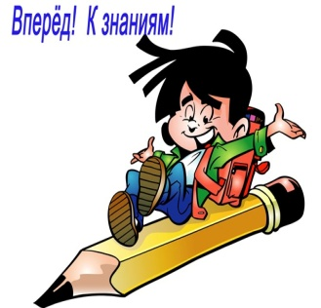
Какова роль в процессе преподавания и обучения?
Во-первых, ученики должны понимать, что они сами теперь во многом отвечают за свое обучение. Я больше не стою перед классом, указывая им, что они должны делать. Во многом они сами становятся ответственными за свое обучение. Дети могут выбирать, каким образом достичь поставленной задачи. И, следовательно, встраивание этого элемента выбора в систему обучения — один из главных моментов. Дома они смотрят видео, в которых объясняется тот или иной материал. А в классе на основе полученных знаний и навыков мы уже уделяем больше внимания другим вещам.
Во-вторых, это отношение преподавателя к своим ученикам. Я уже не могу просто показать им видео и потом думать, что они все поняли и смогут применить свои знания сами. Я должен находиться в постоянном контакте с учениками. Фактически я работаю с ними один на один, они задают мне множество вопросов, и мы создаем такое дискуссионное поле. И зачастую эти обсуждения помогают и учителю заново осмыслить какие-то вещи.

